Slide 1
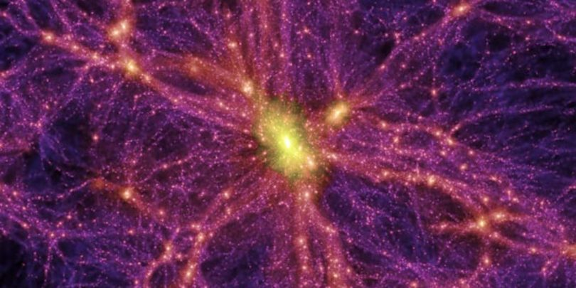
ბნელი მატერია
სალომე სვანიძე

Slide 2
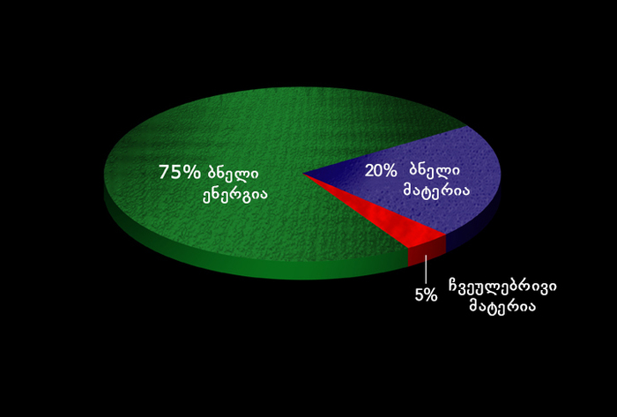
ხილული სამყარო - დედამიწა, მზე, სხვა ვარსკვლავები და გალაქტიკები - შედგება პროტონებისგან, ნეიტრონებისა და ელექტრონებისგან, რომლებიც ერთად ატომს შეადგენენ. მეოცე საუკუნის ყველაზე გამაოგნებელი აღმოჩენა ის იყო, რომ ეს ჩვეულებრივი (ბარიონული) მატერია მთელი სამყაროს მასის 5%-ზე ნაკლებს შეადგენდა.
დანარჩენი სამყარო შედგება უცნობი, უხილავი სუბსტანციისგან, რომელსაც ბნელი მატერია (20%) ეწოდება და ბნელი ენერგიისგან, რომელიც გრავიტაციის საწინააღმდეგო ძალას წარმოადგენს (75%)

Slide 3
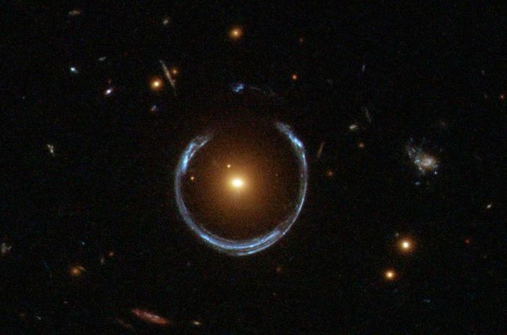
მეცნიერებს ჯერ კიდევ არ დაუფიქსირებიათ ბნელი მატერია პირდაპირ. ამის მიუხედავად, მეცნიერები დარწმუნებულნი არიან, რომ ის არსებობს, რადგან ამით იხსნება შესამჩნევი გრავიტაციული ეფექტი გალაქტიკებსა და გალაქტიკათგროვებზე.

Slide 4
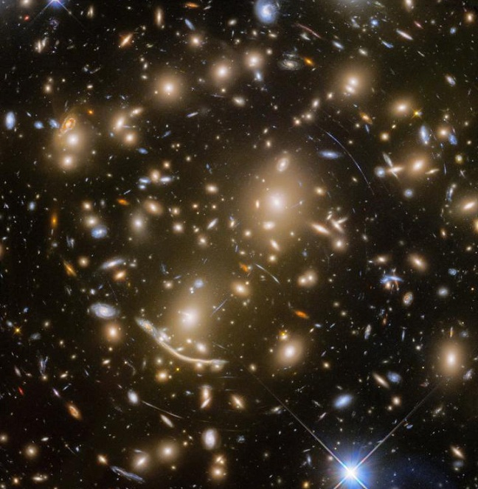
ბნელი მატერია ასევე ხსნის კონკრეტულ ოპტიკურ ილუზიებს, რომლებსაც ასტრონომები ღრმა კოსმოსზე დაკვირვებისას აწყდებიან. მაგალითად, გალაქტიკების სურათები, რომლებშიც სინათლის უცნაური რგოლები და რკალია, შეიძლება აიხსნას იმ შემთხვევაში, თუ უფრო შორეული გალაქტიკების გამოსახულება დამახინჯებული და გადიდებულია ბნელი მატერიის მასიური, უხილავი ღრუბლებისგან - ამ ფენომენს გრავიტაციული ლინზირება ჰქვია.
უკან მდებარე გალაქტიკების ლინზირება წინ მდებარე გალაქტიკათა გროვების მიერ, რომელთა მასის მეტი წილი ბნელ მატერიაზე მოდის.

Slide 5
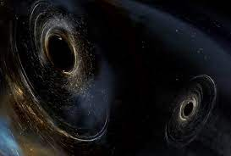
რა მატერია უნდა იყოს ეს?
მეცნიერებს წარმოდგენა არ აქვთ, რა არის ეს, ამიტომ მას პირობითად ბნელი მატერია უწოდეს. ის არ შთანთქავს, არ ასხივებს და არ ირეკლავს რადიოაქტიურ გამოსხივებებს
ის არ ურთიერთქმედებს ბარიონულ მატერიასთან და სრულიად უხილავია ნებისმიერი ტიპის ელექტრომაგნიტურ გამოსხივებაში, მათ შორის ხილულ სინათლეში, რა დიაპაზონშიც ადამიანი ხედავს.არსებული მოწყობილობებისათვის ბნელი მატერია უხილავია
დაკვირვებებმა აჩვენა, რომ ვარსკვლავები ერთნაირი სიჩქარით მოძრაობენ გალაქტიკის ცენტრიდან მათი დაშორების მიუხედავად. გალაქტიკის ბრუნვის ასეთი სიჩქარე იმასთან არის დაკავშირებული, რომ არსებობს რაღაც უხილავი ნივთიერება, რომელიც არ იძლევა სიჩქარის შემცირების შესაძლებლობას, ანუ მიზიდულობის ძალა არ მცირდება. ამგვარად, გარე გალაქტიკაში აღმოაჩინეს კომპონენტი,
რომელსაც ეწოდა ბნელი მატერია.
ამის მიუხედავად, მეცნიერები დარწმუნებულნი არიან, რომ ის არსებობს, რადგან ამით იხსნება შესამჩნევი გრავიტაციული ეფექტი გალაქტიკებსა და გალაქტიკათგროვებზე

Slide 6
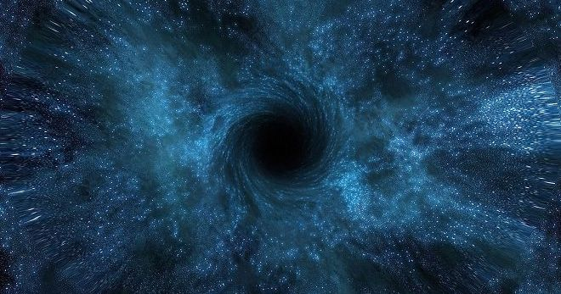
ბნელი მატერიის მოსაძიებლად მეცნიერები სხვადასხვა მეთოდს იყენებენ: დიდი ადრონული კოლაიდერი. ინტრუმენტები, WNAP და პლანკის კოსმოსური ობსერვატორიის სახით. პირდაპირი დაკვირვების ცდებს: ArDM, CDMS, Zeplin, XENON, WARP. ირიბი აღმოჩენა: გამა-სხივების (ფერმი) დეტექტორები, ნეიტრინული ტელესკოპები (IceCube), ანტინივთიერების დეტექტორები (PAMELA), რენტგენული და რადიომიმღებები.
ის არ წარმოქმნის სინათლეს და პირდაპირი დაკვირვებისას არ ჩანს. შესაბამისად, გამოირიცხება ვარსკვლავები და პლანეტები.
ის არ იკვეთება ჩვეულებრივი მატერიის ღრუბლის სახით (ასეთ ნაწილაკებს ბარიონებს უწოდებენ). თუ ბარიონები იქნებოდნენ ბნელ მატერიაში, მაშინ ის გამოჩნდებოდა პირდაპირი დაკვირვებისას
ასევე გამოირიცხება ბნელი ხვრელები, რადგანაც ისინი წარმოჩნდებიან გრავიტაციული ლინზების სახით, რომლებიც სინათლეს ასხივებენ. მეცნიერები ვერ აკვირდებიან საკმარისი რაოდენობის ლინზირების მოვლენებს იმისთვის რომ გამოთვალონ ბნელი მატერიის ის მოცულობა, რომელიც უნდა არსებობდეს

Slide 7
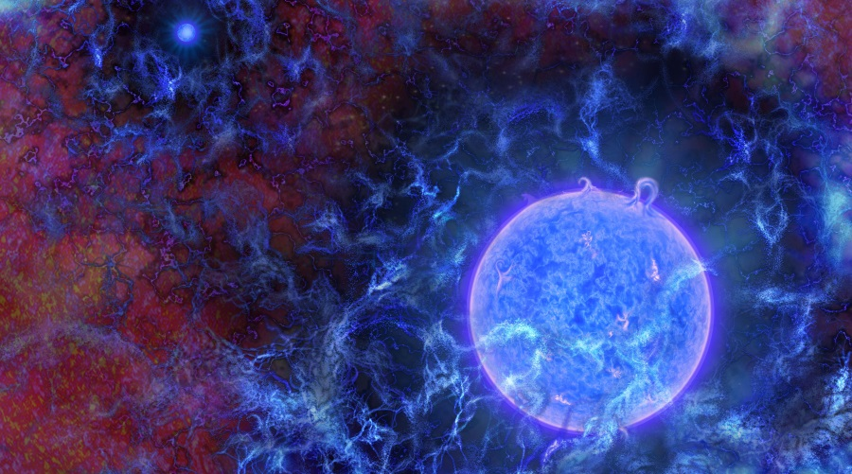
მადლობა ყურადღებისთვის!

